Slide 1
음성 인식 프로젝트
이름
송정현

Slide 2
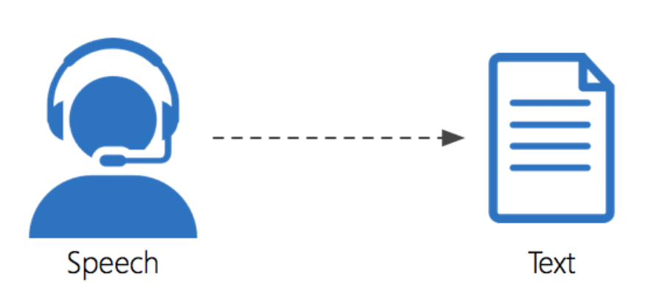
Speech to text
60^
네비게이션
구글 , 시리
활용처
네이버 클로버
녹음 기능

Slide 3
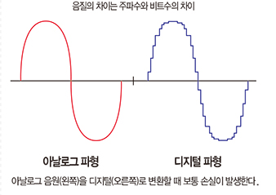
wav
Mp3:손실된 데이터를 사용
Wav: 무손실 데이터

Slide 4
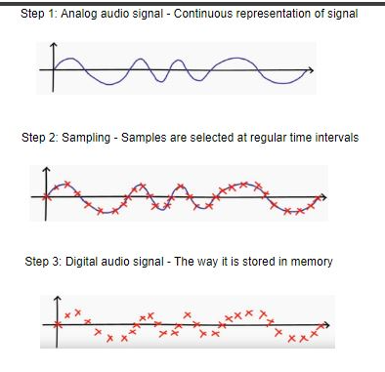
Sampling rate
오디오 신호는 시간에 따라 변하므로 진폭을 연속적으로 나타낸다.
아날로그 신호는 무한한 수의 샘플을 가지고 있기 떄문에
아날로그 신호를 디지털 신호로 변환하여 작업하여야 한다.
샘플링은 아날로그 신호에서 초당 특정 수의 샘플을 디지털 신호로 변환합니다.
샘플링 속도가 높을수록 손실이 적다.

Slide 5
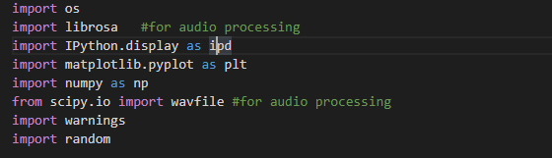
사용 모듈
 | 사용 | CONTENTS
librosa | 시각화(스펙트럼 등), 오디오 읽기 지원 | 음악 및 오디오 분석을 위한 Python 패키지 입니다. 음악 정보 검색 시스템을 만드는 데 필요한 빌딩 블록을 제공합니다.
Scipy.io | Import wavefile | Wav파일 열기, numpy 배열을 wav 파일로 작성
Os | 디렉터리 위치 변경, 리스트 반환, 생성 삭제등 | 운영체제에서 제공되는 여러 기능을 파이썬에서 수행 가능하게 해준다.
Ipython.display | Ipython의 시각화 | 디스플레이 도구를 위해 사용
LabelEncoder |  | 라벨을 정규화, 레이블 인코딩
60^

Slide 6
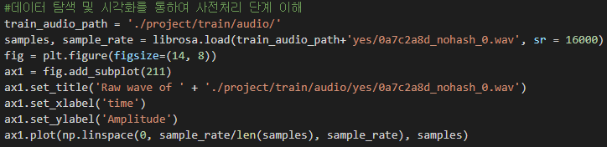
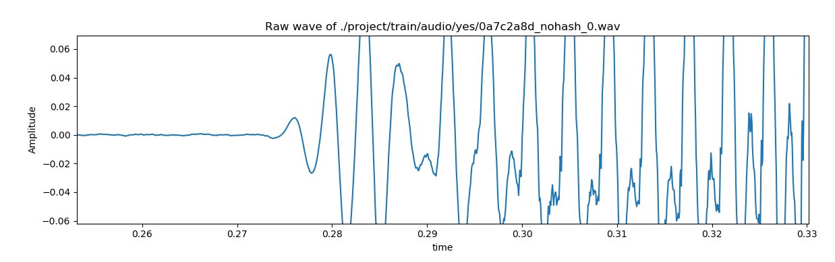
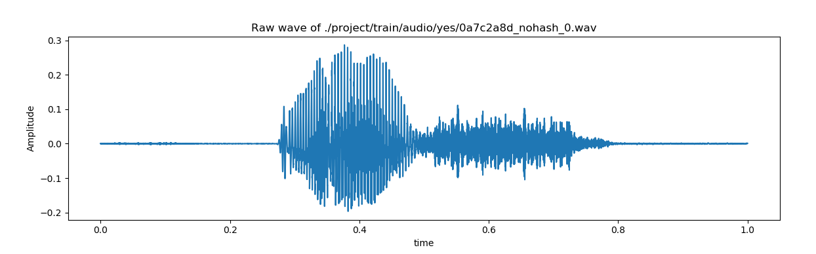
데이터 웨이브 폼 시각화

Slide 7
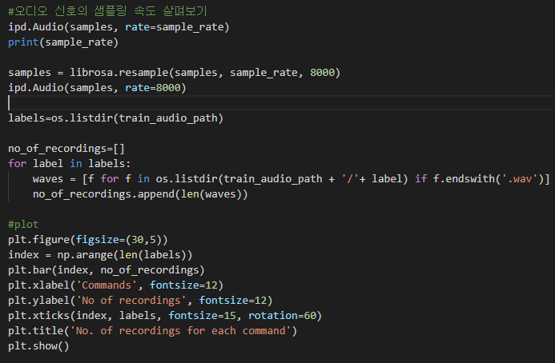
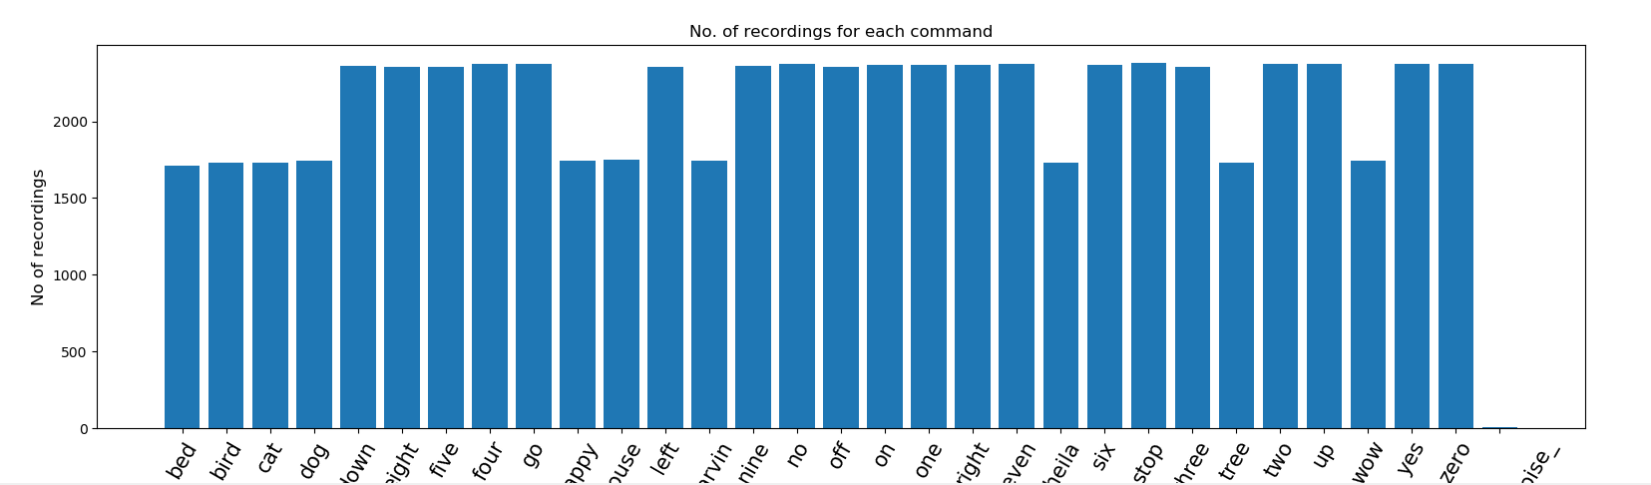
데이터 웨이브 폼 시각화

Slide 8
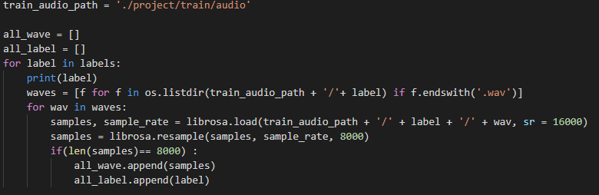
데이터 전처리
리샘플링
1초 미만의 짧은 음성 제거

Slide 9
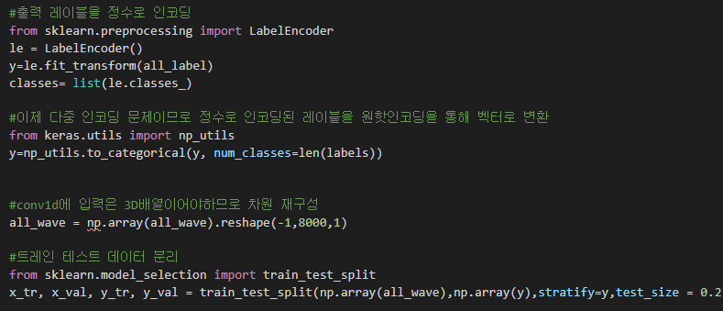
모델 구성

Slide 10
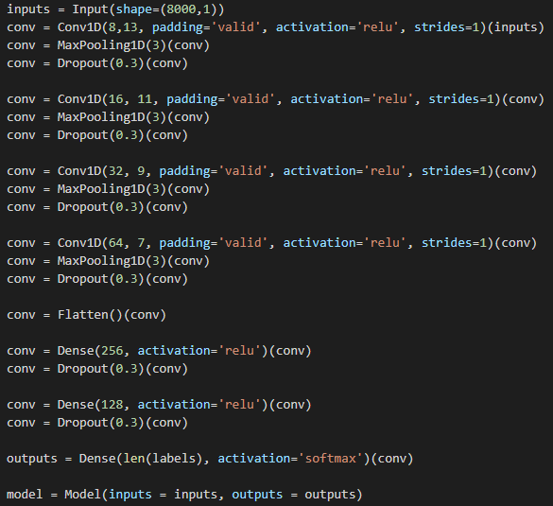
모델 구성

Slide 11
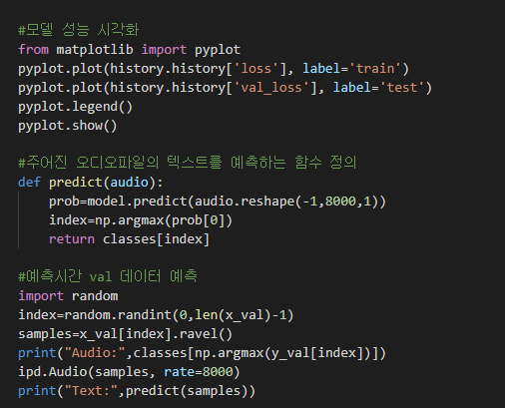
모델 구성

Slide 12
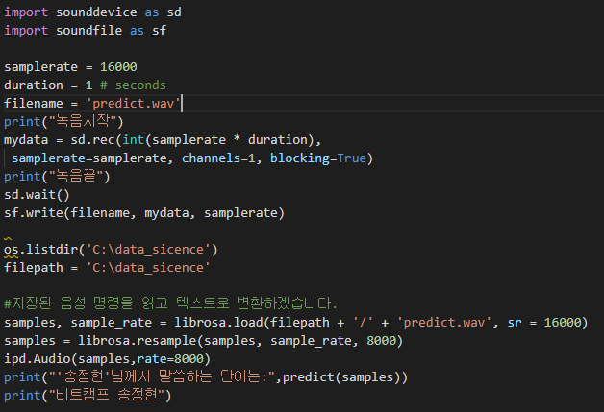
모델 구성

Slide 13
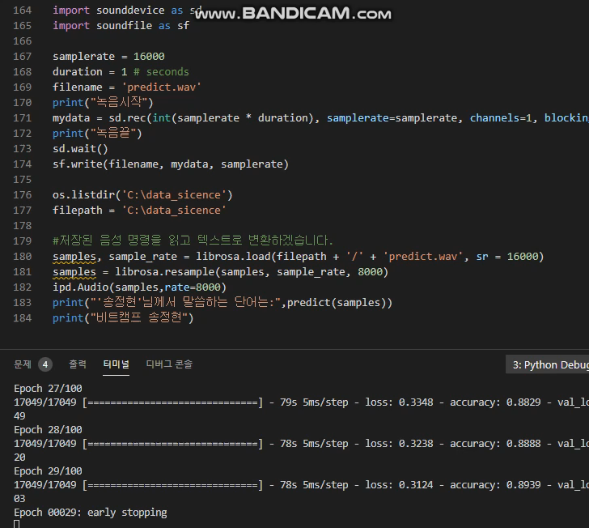
최종 결과
Api를 활용하자

Slide 14
감사합니다..

